Slide 1

第五章 刚体的转动
§5-1 刚体模型及其运动
§5-2 力矩 转动惯量 定轴转动定律
§5-3 定轴转动中的功能关系
§5-4 定轴转动刚体的角动量定理和角动量守恒定律
§5-5 进动*

Slide 2
§5-1 刚体模型及其运动
一、刚体
由于弹性，力在连续体内传播需要一定时间：
t
t +Δt 才感受到力
F
A
B
C
固体中弹性波的速度
（k—劲度）
若 v → ∞ ，则 k → ∞ ，
此时物体有无限的刚性，
它受作用力不会变形，因而可以瞬时传递力。
我们把这种不能变形的物体称为刚体。

Slide 3
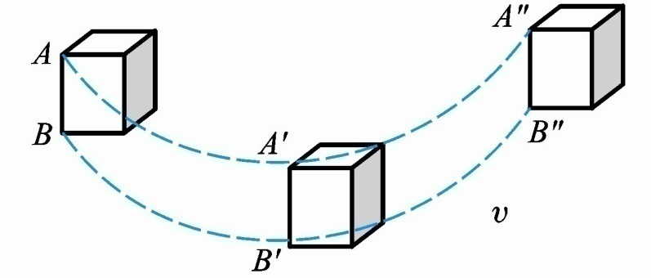
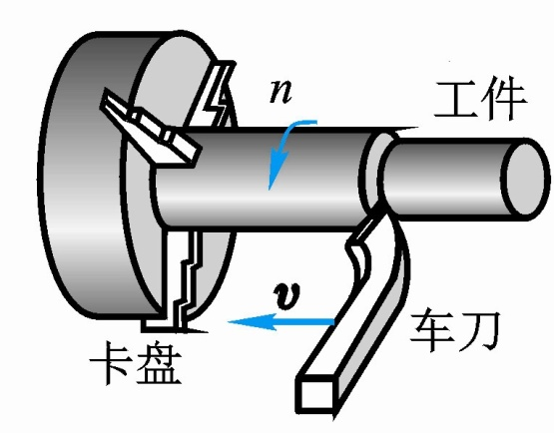
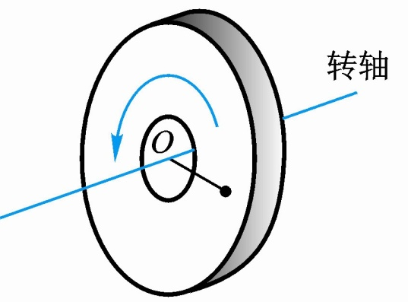
刚体的定义：
质点（mass point，particle）：具有质量但忽略其形状和大小的理想物体（几何点）。(有质量无形状和大小)
刚体（rigid body）：
既考虑物体的质量， 又考虑形状和大小，但忽略其形变的物体模型。
刚体可看作是质量连续分布的且任意两质量元之间相对距离保持不变的质点系。

Slide 4
但是它有
显然，刚体是个理想化的模型，
实际的意义。
刚体是特殊的质点系，
其上各质点间的相对
位置保持不变。
质点系的规律都可用于刚体，
而且考虑到刚体的特点，规律的表示还可较一
般的质点系有所简化。

Slide 5
质点的运动：
位移
速度
加速度
刚体运动的描述?

Slide 6
二、平动和转动
1、平动
当刚体运动时，如果刚体内任何一条给定的直线，在运动中始终保持它的方向不变，这种运动叫平动（translation）。
平动时，刚体内各质点在任一时刻具有相同的速度和加速度。
刚体内任何一个质点的运动，都可代表整个刚体的运动，如质心。
可以用质点动力学的方法来处理刚体的平动问题。

Slide 7
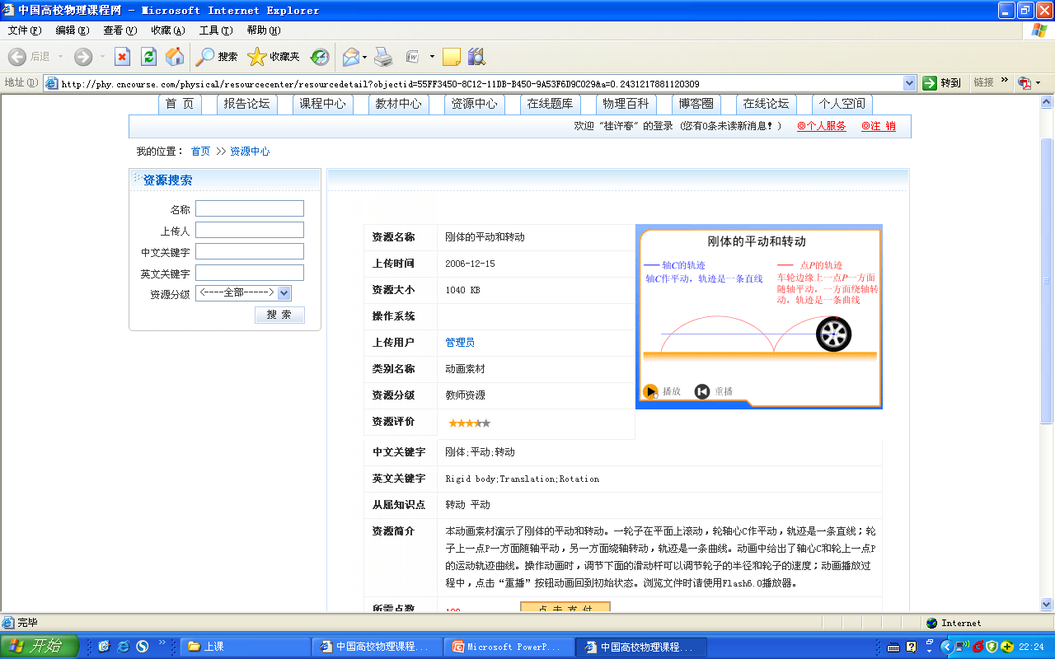
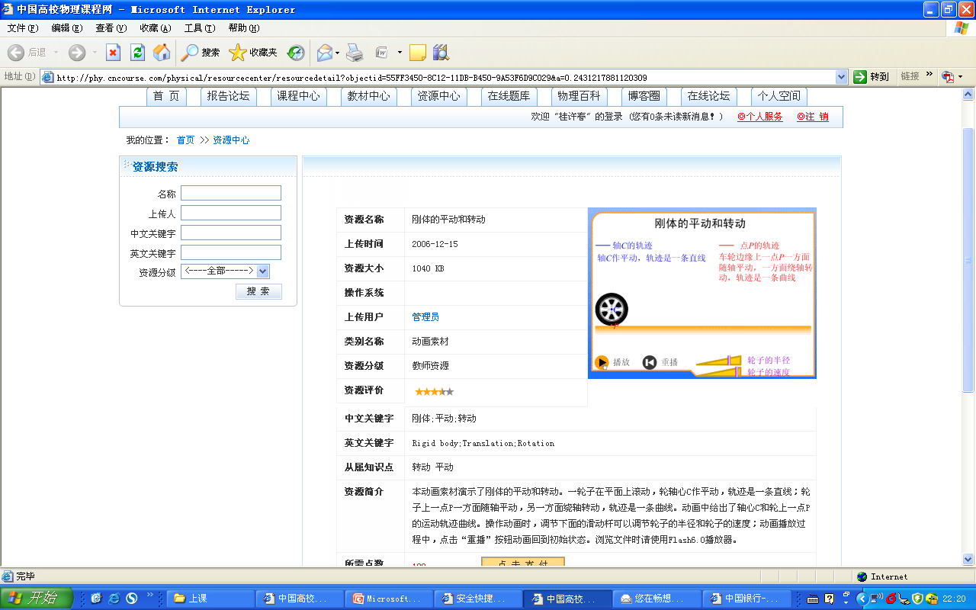
2、转动
如果刚体的各个质点在运动中都绕同一直线作圆周运动，这种运动就叫做转动（rotation），这一直线就叫做转轴。 如果转轴是固定不动的，就叫做定轴转动（fixed-axis rotation） 。
如：门、 窗的转动等。
可以证明，刚体的一般运动可看作是平动和转动的叠加 。
如：车轮的滚动。

Slide 8


◆转动:
可分为定轴转动和定点转动。
▲ 定轴转动：
运动中各质元均做圆周运动，
且各圆心都在同一条固定的直线（转轴）上。
▲ 定点转动：
运动中刚体上只有一点固定不动，
整个刚体绕过该定点的某一瞬时轴线转动。
瞬时轴

Slide 9
◆一般运动：
刚体不受任何限制的的任意运动。
它可分解为以下两种刚体的基本运动：
▲ 随基点O（可任选）的平动
▲ 绕通过基点O的瞬时轴的定点转动
例如：
·
O′
Δϕ
两种分解，基点选取不同，
·
或
O′
平动可以不同，
转动却相同，
·
转动与基点的选取无关。
·
O
Δϕ
动力学中，常选质心为基点。
O

Slide 10
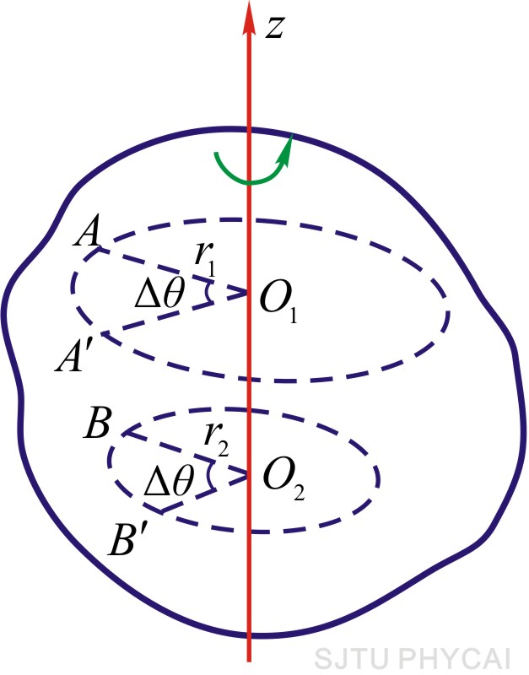
3、刚体的定轴转动
定轴转动时，刚体上各点都绕同一固定转轴作不同半径的圆周运动。
在同一时间内，各点转过的圆弧长度不同，但在相同时间内转过的角度相同，称为角位移，它可以用来描述整个刚体的转动。
作定轴转动时，刚体内各点具有相同的角量，包括角位移、角速度和角加速度。但不同位置的质点具有不同的线量，包括位移、速度和加速度。

Slide 11
刚体转动的描述（运动学问题）
1.定点转动
（1）角量的描述
为反映瞬时轴的方向及刚体转动的快慢
和转向，引入角速度矢量

Slide 12
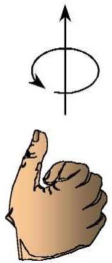
ω
P
•
转向
刚体
×
的方向沿瞬时轴，
基点O
与转向成右螺旋关系。
瞬时轴
为反映 的变化情况，引入角加速度矢量 。
（不一定沿着瞬时轴）
为什么？

Slide 13
（2）线量和角量的关系
ω
v
•
P
r
叉积定义
r
刚体
×
基点O
瞬时轴

Slide 14
（2）线量和角量的关系
ω
v
•
P
r
r
刚体
×
基点O
瞬时轴
旋转加速度
向轴加速度

Slide 15
角量：
线量与角量的关系：
角位移
角速度
角加速度
对于匀角加速转动，则有：
匀加速直线运动：

Slide 16
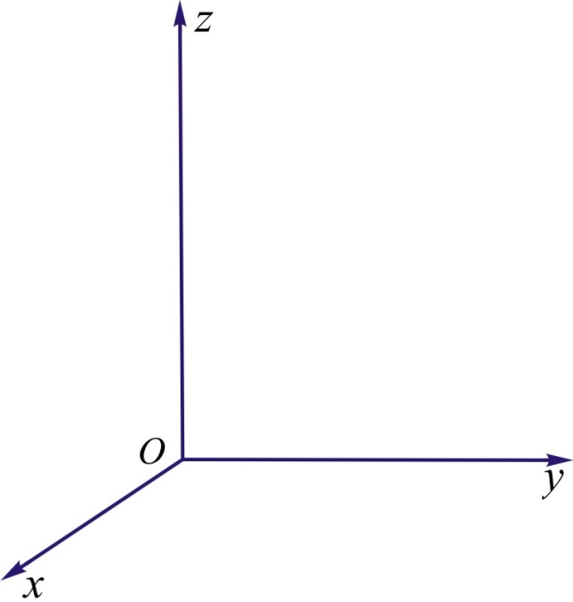
三、自由度
所谓自由度就是决定系统在空间的位置所需要的独立坐标的数目。
质点：
(x, y, z) i = 3
作直线运动的质点：
1个自由度
C(x,y,z)
作平面运动的质点：
2个自由度
作空间运动的质点：
3个自由度
物体有几个自由度，他的运动定律就归结为几个独立的方程。
当刚体受到某些限制 ——自由度减少

Slide 17
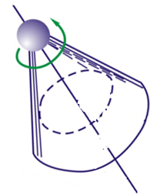
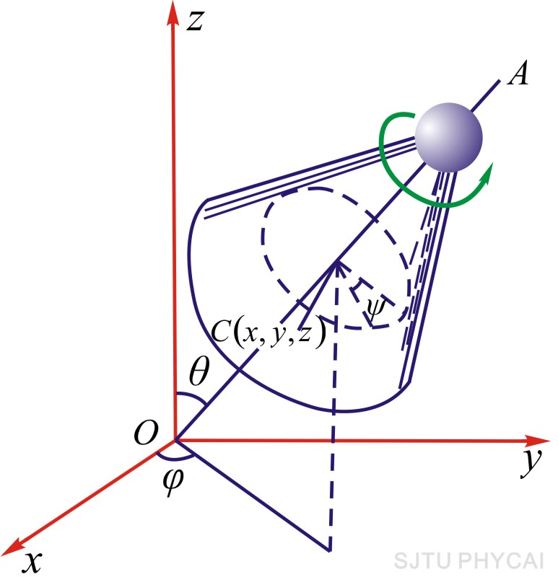
运动刚体：
随质心的平动 + 绕过质心轴的转动
自由刚体有 6个自由度：
确定质心位置→ 3个平动自由度 (x, y, z)
确定过质心轴位置→ 2个转动自由度 (θ，ϕ )
确定定轴转动角位置→ 1个转动自由度 (ψ )
刚性细棒：
i = 3个平动自由度 + 2个转动自由度= 5个自由度

Slide 18
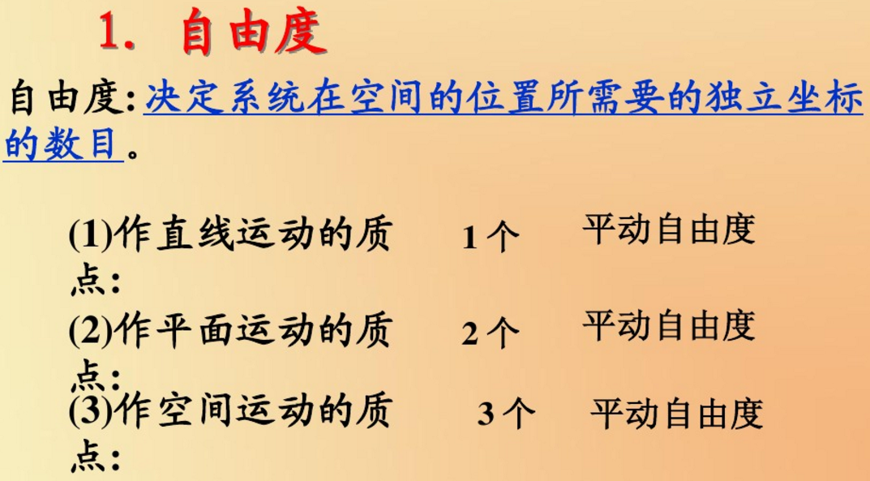

Slide 19
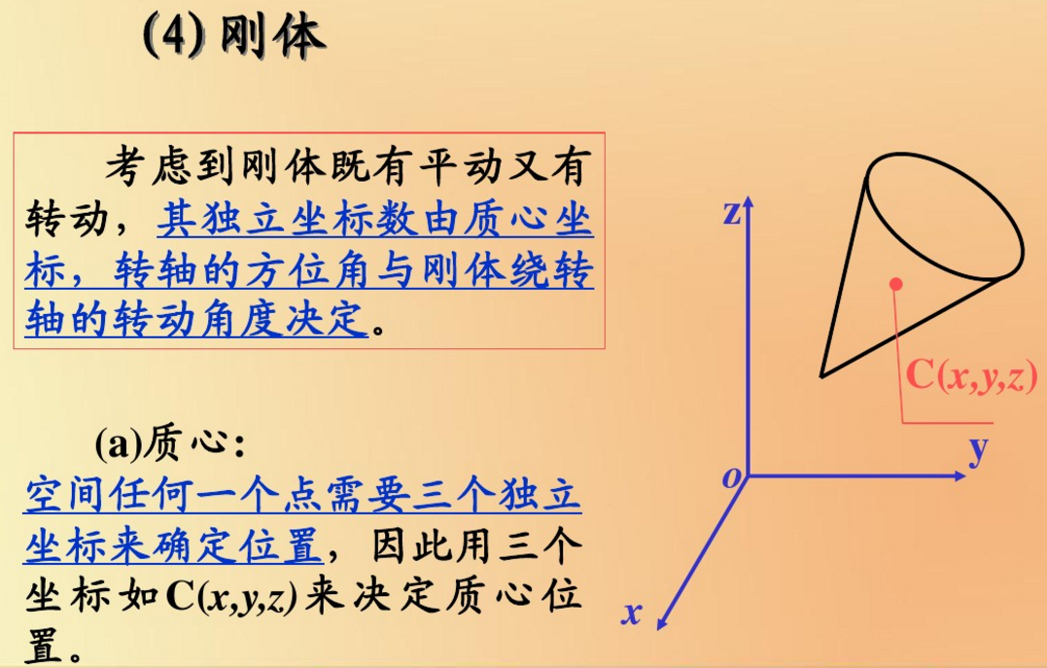

Slide 20
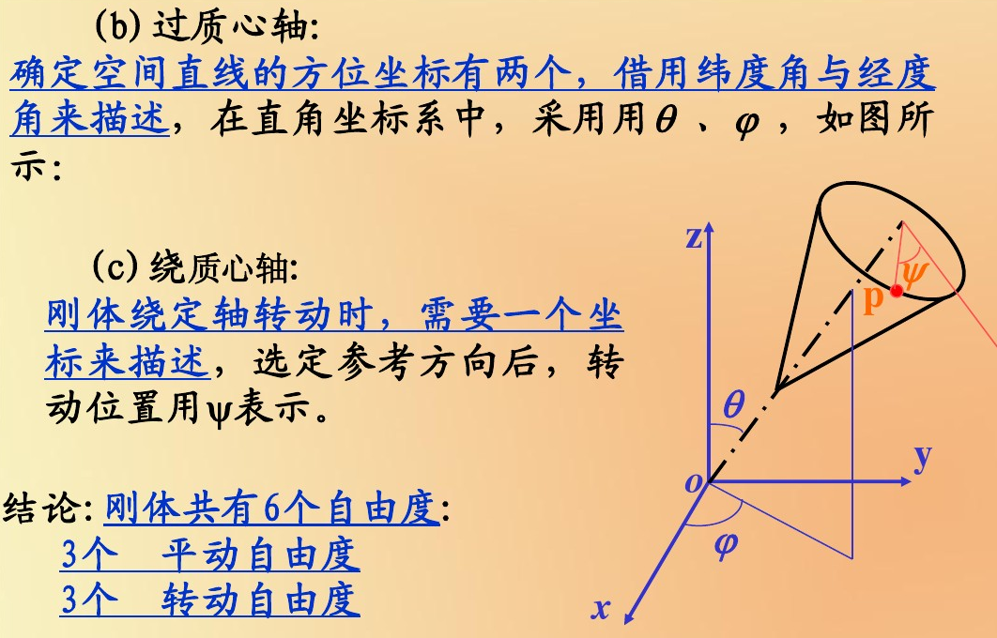

Slide 21
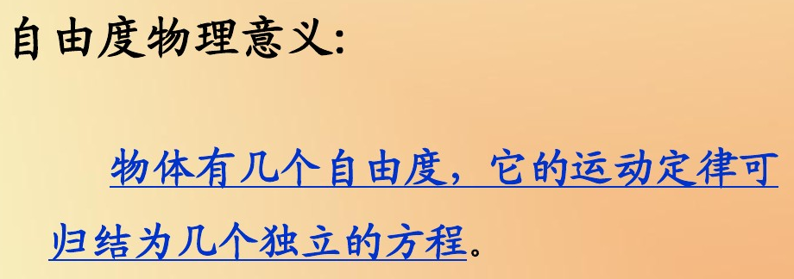

Slide 22

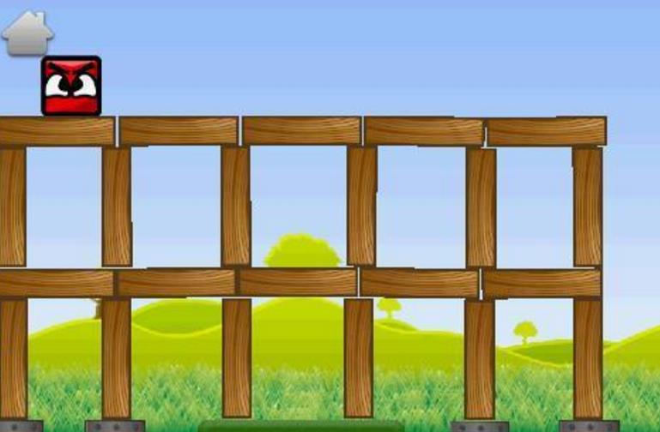
应用案例：
Box2D是一个用于模拟2D刚体物体运动和碰撞的C++引擎。编程不仅仅是代码的层面，更多的是研究数学和物理问题。要想模拟逼真的运动必然要解决物理问题，特别是涉及到刚体运动问题（包括自由度）。

Slide 23
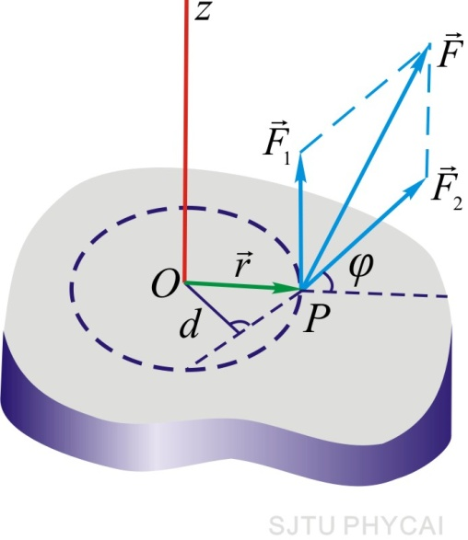
§5-2 力矩 转动惯量 定轴转动定律
一、力矩
对O点的力矩：
大小：
说明
1、只有垂直转轴的外力分量才产生沿转轴方向的力矩M_{z} ，而平行于转轴的外力分量产生的力矩 M_{xy} 则被轴承上支承力的力矩所抵消。

Slide 24
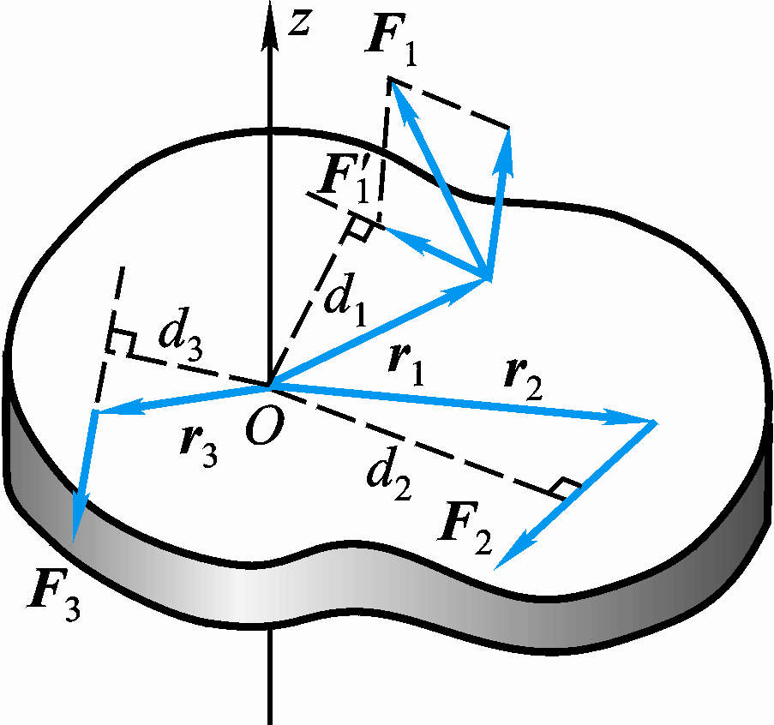
2、
是转轴到力作用线的距离，称为力臂。
3、在转轴方向确定后，力对转轴的力矩方向可用正负号表示。
刚体所受的关于定轴的合力矩：

Slide 25
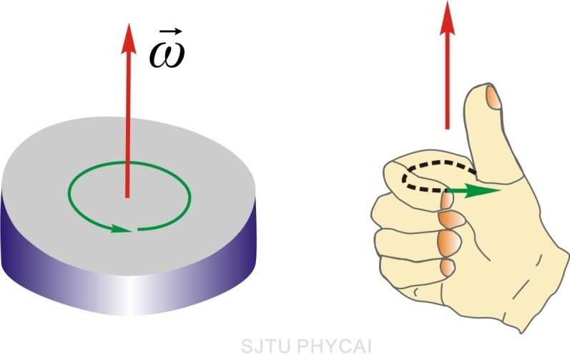
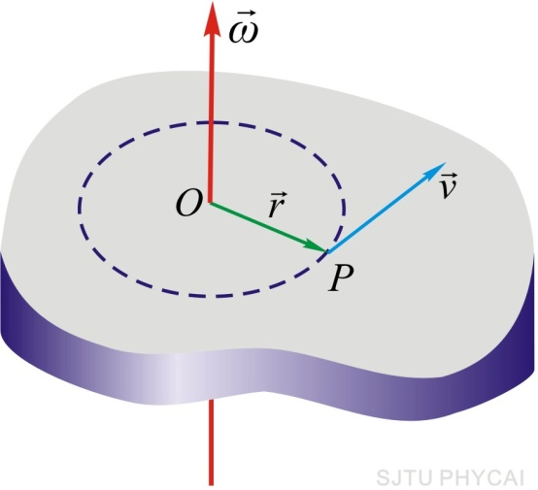
二、角速度矢量
角速度的方向：与刚体转动方向呈右手螺旋关系。
在定轴转动中，角速度的方向沿转轴方向。因此，计算中可用正负表示角速度的方向。
线速度和角速度之间的矢量关系 ：

Slide 26
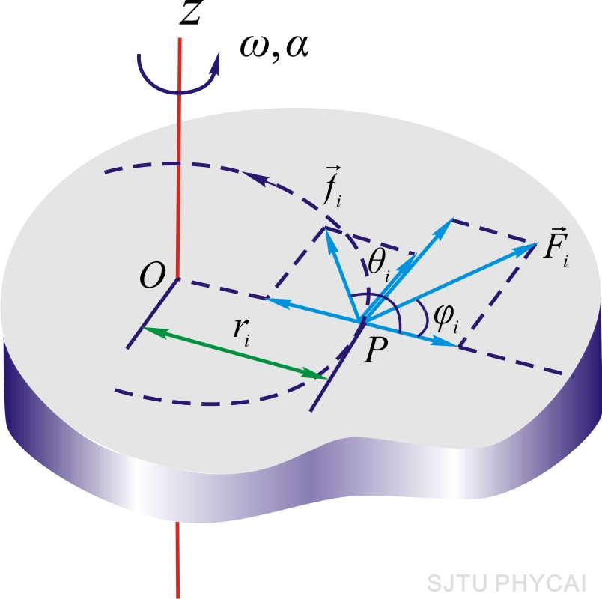
三、定轴转动定律
对刚体中任一质量元
受外力
和内力
应用牛顿第二定律，可得：
采用自然坐标系，上式切向分量式为：
两边同乘

Slide 27
对刚体内各个质点的相应式子，相加得：
对于成对的内力，对同一转轴的力矩之和为零，则：
称为刚体对转轴的转动惯量。

Slide 28
刚体定轴转动定律：
刚体在作定轴转动时，刚体的角加速度与它所受到的合外力矩成正比，与刚体的转动惯量成反比。
与平动定律比较：

Slide 29
四、转动惯量
定义：
单位( SI )：
刚体为质量连续体时：
（ r 为质元dm到转轴的距离）
转动惯量是刚体转动惯性大小的量度。转动惯量取决于刚体本身的性质，即刚体的形状、大小、质量分布以及转轴的位置。

Slide 30
例5-1 求均质细棒( m ，l ) 的转动惯量：
(1) 转轴通过中心C与棒垂直，
(2) 转轴通过棒的一端O与棒垂直。
解：
(1)
dm
C
dx
x
dm
(2)
O
dx
x
可见，转动惯量因转轴位置而变，故必须指明是关于某轴的转动惯量。

Slide 31
平行轴定理（parallel axis theorem）
通过任一转轴A的转动惯量：
h
dm
（取C为坐标原点）
A
C
dx
x
刚体对任一转轴的转动惯量 J 等于对通过质心的平行转轴的转动惯量 J_{C} 加上刚体质量 m 乘以两平行转轴间距离 h 的平方。

Slide 32
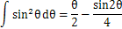
例5-2 求质量 m 半径 R 的 (1) 均质圆环， (2) 均质圆盘
对通过直径的转轴的转动惯量。（与环盘同一平面内）
解：
(1) 圆环：
dm

Slide 33
(2) 圆盘：
dm
o
ρ
R
可见，转动惯量与刚体的质量分布有关。

Slide 34
dm
r
m
J 由质量对轴的分布决定。
转轴
一. 常用的几种转动惯量表示式
m
细圆环：
O
R

Slide 35
C
R
m
均匀圆盘：
均匀细杆：
C
A
m
二. 计算转动惯量的几条规律
1.对同一轴J具有可叠加性

Slide 36
2.平行轴定理
J_{C}
J
m
×
d
C
平行
3.对薄平板刚体的正交轴定理
z
如图
y_{i}
O
x_{i}
r_{i}
y
x
m_{i}
即
Δ

Slide 37
例5-3 物体：m₁， m₂(>m₁)， 定滑轮：m， r，受摩擦阻力矩为M_{r}。轻绳不能伸长，无相对滑动。求物体的加速度和绳的张力。
解：
由于考虑滑轮的质量和所受的摩擦阻力矩，
r
问题中包括平动和转动。
轮不打滑：
联立方程，可解得 T₁ ，T₂，a，α 。
此装置称阿特伍德机——可用于测量重力加速度 g

Slide 38
例5-4 一半径为R，质量为m匀质圆盘，平放在粗糙的水平桌面上。设盘与桌面间摩擦系数为μ，令圆盘最初以角速度ω₀ 绕通过中心且垂直盘面的轴旋转，问它经过多少时间才停止转动？
ω
解：
把圆盘分成许多环形质元，每个质元的质量 dm=ρrdθdre，e是盘的厚度，质元所受到的阻力矩为 rμdmg 。
r
R
dθ
e
dr
圆盘所受阻力矩为：

Slide 39
m=ρeπR²
由定轴转动定律：

Slide 40
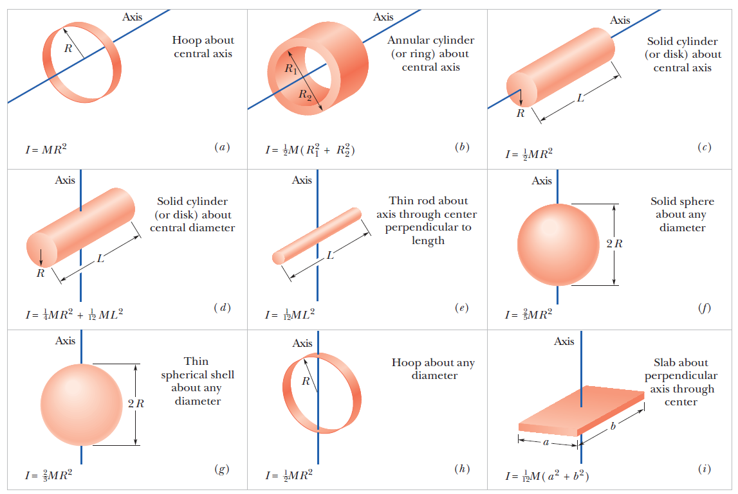

Slide 41
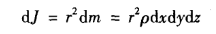
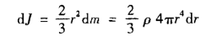
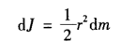
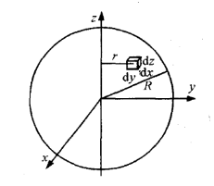
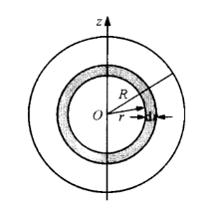
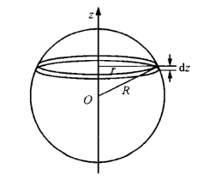
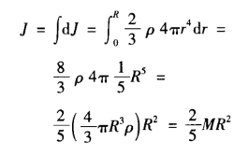
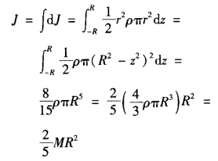
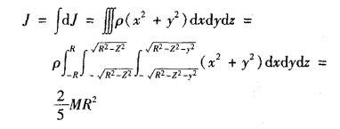
实心球的转动惯量计算方法

Slide 42
§5-3 定轴转动中的功能关系
一、力矩的功
力矩的功：当刚体在外力矩作用下绕定轴转动而发生角位移时，就称力矩对刚体做功。
力 对P 点作功：
0
0‘

Slide 43
因
力矩作功：
0
0‘

Slide 44
对于刚体定轴转动情形，因质点间无相对位移，任何一对内力作功为零。
说明
1. 平行于定轴的外力对质元不做功。
2. 由于刚体内两质元的相对距离不变，内力做功之和为零。

Slide 45
二、刚体的转动动能
刚体的转动动能应该是组成刚体的各个质点的动能之和。
设刚体中第i个质点的质量为 ，
速度为 ,
则该质点的动能为：
刚体做定轴转动时，各质点的角速度ω相同。
设质点 离轴的垂直距离为 ，则它的线速度

Slide 46
因此整个刚体的动能
式中 是刚体对转轴的转动惯量 ，所以上式写为:
上式中的动能是刚体因转动而具有的动能，因此叫刚体的转动动能。

Slide 47
三、定轴转动的动能定理
由定轴转动定律，若J 不变，
则物体在 dt 时间内转过角位移 dθ 时，外力矩所做元功为：
刚体定轴转动的动能定理：总外力矩对刚体所做的功等于刚体转动动能的增量。

Slide 48
令转动动能：
（飞轮储能）
刚体定轴转动动能定理：

Slide 50
刚体：既考虑物体的质量， 又考虑形状和大小，但忽略其形变的物体模型
刚体的运动：平动和转动
平动：当刚体运动时，如果刚体内任何一条给定的直线，在运动中始终保持它的方向不变
转动：刚体各个质点在运动中都绕同一直线作圆周运动
一般运动：
▲ 随基点O（可任选）的平动
▲ 绕通过基点O的瞬时轴的定点转动
自由度：决定系统在空间的位置所需要的独立坐标的数目

Slide 51
力矩：
只有垂直转轴的外力分量才产生沿转轴方向的力矩M_{z} ，而平行于转轴的外力分量产生的力矩 M_{xy} 则被轴承上支承力的力矩所抵消
转动惯量：刚体转动惯性大小的量度
1.对同一轴J具有可叠加性
2.平行轴定理
3.对薄平板刚体的正交轴定理

Slide 52
一. 常用的几种转动惯量表示式
m
细圆环：
O
R
C
R
m
均匀圆盘：
均匀细杆：
C
A
m

Slide 53
刚体定轴转动定律：刚体在作定轴转动时，刚体的角加速度与它所受到的合外力矩成正比，与刚体的转动惯量成反比
力矩的功：当刚体在外力矩作用下绕定轴转动而发生角位移时，就称力矩对刚体做功。
刚体的转动动能:刚体因转动而具有的动能

Slide 54
刚体定轴转动的动能定理：总外力矩对刚体所做的功等于刚体转动动能的增量。
令转动动能：
（飞轮储能）
刚体定轴转动动能定理：

Slide 55
四、刚体的重力势能
对于一个不太大的质量为 m的物体，它的重力势能应是组成刚体的各个质点的重力势能之和
z
i
即：
O
质心高度为：
若只有保守力做功

Slide 56
例5-5 一质量为m ，长为 l 的均质细杆，转轴在O点，距A端 l/3 。今使棒从静止开始由水平位置绕O点转动，求(1)水平位置的角速度和角加速度。(2)垂直位置时的角速度和角加速度。
解：
A
c
B
O
(1)水平位置
方向： ⊗

Slide 57
(2)垂直位置
A
c
B
O
θ

Slide 58
[例]已知：如图示，
均匀直杆质量为m，长为l，
初始水平静止。
轴光滑，
。
·
l , m
轴O
求： 杆下摆到θ 角时，
·
A
θ
B
l /4
角速度
C
轴对杆作用力
ω
解：
只有重力作功，
（杆+地球）系统，
E守恒。
(1)
(2)
(1)、(2)解得：

Slide 59
A
N_{l}
应用质心运动
·
l , m
O
N
·
θ
定理求轴力：
a_{Cl}
C
l
N_{t}
a_{Ct}
θ
B
t
mg
(3)
(4)
(5)
(6)

Slide 60
N
由(3)(4)(5)(6)解得：
N_{l}
β
N_{t}
A
·
l , m
·
O
θ
l
C
t
B
ω

Slide 62

§5-4 定轴转动刚体的角动量定理和角动量守恒定律
一、刚体的角动量
对于定点转动而言：

Slide 63
对于绕固定轴oz的转动的质元 而言:
对于绕固定轴oz 转动的整个刚体而言:
称刚体绕定轴转动的角动量。
角动量的方向沿轴的正向或负向,所以可用代数量来描述.
刚体转动惯量：

Slide 64
二、定轴转动刚体的角动量定理
由定轴转动定律，若J 不变，
称为角动量定理的微分形式。
角动量定理的积分形式：
为 时间内力矩M 对给定轴的冲量矩。

Slide 65
角动量定理比转动定律的适用范围更广，适用于刚体，非刚体和物体系。
对几个物体组成的系统，如果它们对同一给定轴的角动量分别为 、 、…，
系统对该轴的角动量为：
且系统满足角动量定理

Slide 66
三、定轴转动刚体的角动量守恒定律
定轴转动角动量定理：
当
时，
有
即
(常量)
定轴转动角动量守恒定律：物体在定轴转动中，当对转轴的合外力矩为零时，物体对转轴的角动量保持不变。
适用于刚体，非刚体和物体系。

Slide 67
讨论力矩对时间的积累效应。
质点系：
对点：
对轴：
刚体：
——刚体定轴转动的角动量定理

Slide 68
刚体定轴转动的角动量守恒定律：
对刚体系， M_{外z} = 0 时， ，
此时角动量可在系统内部各刚体间传递，
而却保持刚体系对转轴的总角动量不变。

Slide 69
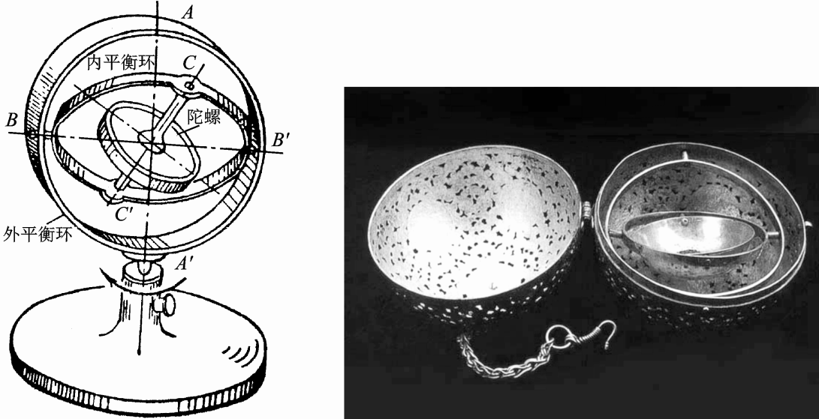
1、 刚体( J 不变)的角动量守恒
若 M=0，则 Jω =常量，而刚体的 J 不变，故 ω 的大小，方向保持不变。
如：直立旋转陀螺不倒。
o
此时，即使撤去轴承的支撑作用， 刚体仍将作定轴转动——定向回转仪—— 可以作定向装置。

Slide 70
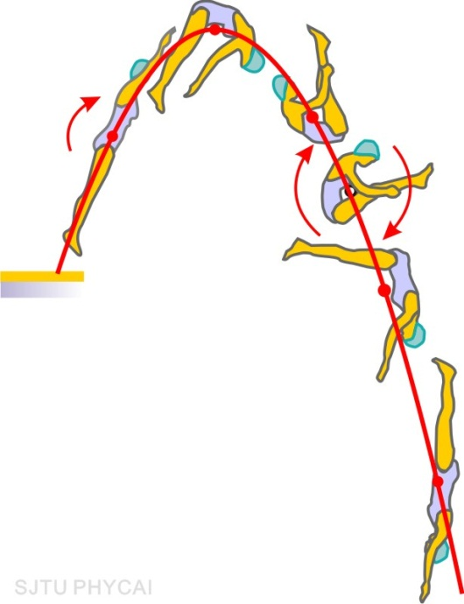
2、非刚体( J 可变)的角动量守恒
当 J 增大，ω 就减小，当 J 减小，ω 就增大。
如：芭蕾舞、花样滑冰、跳水中的转动， 恒星塌缩 (R₀，ω₀) → (R，ω) 中子星的形成等。

Slide 71
3. 若系统内既有平动也有转动现象发生，若对某一定轴的合外力矩为零,则系统对该轴的角动量守恒。
如：
常平架上的回转仪
A
L
B
C
B
C
A

Slide 72
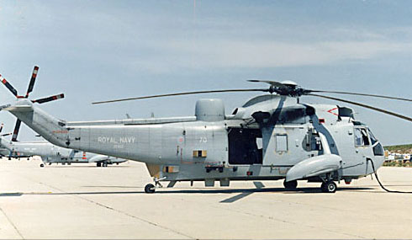
4、物体系的角动量守恒
若系统由几个物体组成，当系统受到的外力对轴的力矩的矢量和为零，则系统的总角动量守恒：
如：直升机机尾加侧向旋叶，是为防止机身的反转。

Slide 73
刚体的平动和定轴转动中的一些重要公式
刚体的平动
刚体的定轴转动

Slide 74
例5-6 摩擦离合器 飞轮1：J₁、 ω₁ 摩擦轮2： J₂、 静止，两轮沿轴向结合，求结合后两轮达到的共同角速度。
解：
两轮对共同转轴的角动量守恒
2
1
2
1
在啮合过程中，摩擦力矩作功，所以机械能不守恒，部分机械能将转化为热能。

Slide 75
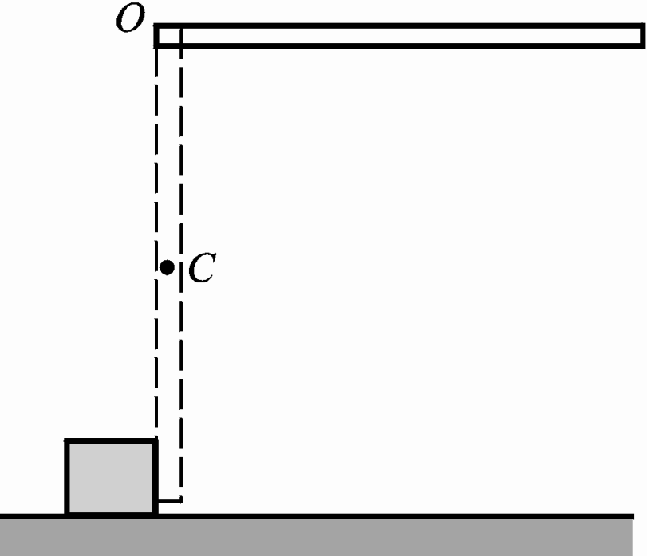
例5-7 匀质细棒：l 、m，可绕通过端点O的水平轴转动。棒从水平位置自由释放后，在竖直位置与放在地面的物体m相撞。该物体与地面的摩擦系数为 μ，撞后物体沿地面滑行一距离 s 而停止。求撞后棒的质心C 离地面的最大高度 h ，并说明棒在碰撞后将向左摆或向右摆的条件。
解：
分三个阶段进行分析。
第一阶段：棒自由摆落的过程，机械能守恒。

Slide 76
第二阶段：碰撞过程。系统的对O轴的角动量守恒。
”
”
第三阶段：碰撞后物体的滑行过程与棒的上升过程。物体作匀减速直线运动。
联合求解，即得碰撞后棒的角速度：

Slide 77
ω’取正值，表示碰后棒向左摆；反之，表示向右摆。
棒向左摆的条件为：
棒向右摆的条件为：
棒的质心C上升的最大高度，也可由机械能守恒定律求得：

Slide 78
例5-8 恒星晚期在一定条件下，会发生超新星爆发，这时星体中有大量物质喷入星际空间，同时星的内核却向内坍缩，成为体积很小的中子星。设某恒星绕自转轴每45天转一周，它的内核半径R₀≈2×10⁷m，坍缩成半径R≈6×10³m的中子星。试求中子星的角速度。坍缩前后的星体内核均看作是匀质圆球。
解：
内核在坍缩前后的角动量守恒。

Slide 79
滚动和摩擦—纯滚动
例5-9 均匀分布的轮子在水平地面上做纯滚动，圆心处受力为F，求接触点受到的摩擦力和方向。
解：纯滚动时候轮和地面接触点相对不动，接触点A为瞬时不动的中心，即瞬心。对A点列出转动方程：
由几何关系得到质心加速度：
质心受力方程：
即 f 与 F 反向

Slide 80
例5-10 均匀分布的轮子在水平地面上做纯滚动，距离圆心高d处受力为F，求接触点受到的摩擦力和方向。
解：对瞬心A点列出转动方程：
由几何关系得到质心加速度：
根据质心受力方程得到摩擦力：
当2d>R时，f 和F同向

Slide 81
例5-11
如图, 将一根质量为m的长杆用
F
细绳从两端水平地挂起来, 其中一根
绳子突然断了,另一根绳内的张力是
多少?
解: 设杆子长2l, 质心运动定理和过质心轴的角动量定
理给出绳断的一刹那的运动方程:
mg − F = ma_{C}
I
=
1
ml ²
Fl = J_{C} α
C
3
因在此时悬绳未断的一端加速度为零, 从而有
1
a_{C} = αl
⇒ F =
mg
4

Slide 82
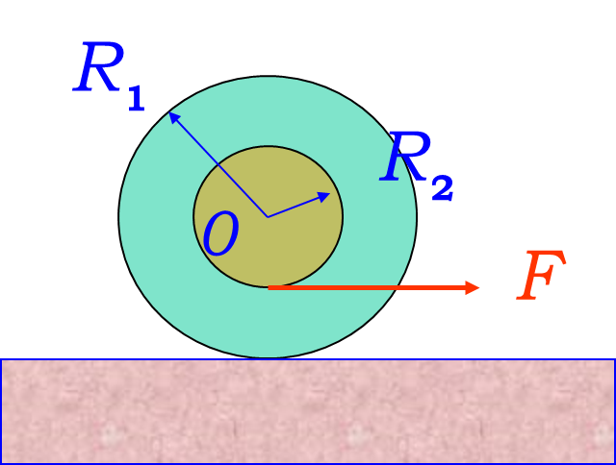
例5-12 绕有电缆的大木轴，质量为 1000kg，绕
中心轴 0 的转动惯量为 300 kg·m²．如图所示：
R₁=1.00m，R₂=0.40m。假定大木轴与地面间无
相对滑动，当用 F = 9800 N的水平力拉电缆的一
端时，问：
（1）轮子将怎样运动？
（2）轴心 0 的加速度是多大？
（3）摩擦力是多大？
（4）摩擦系数至少为多
大时才能保证无相对滑动？

Slide 83
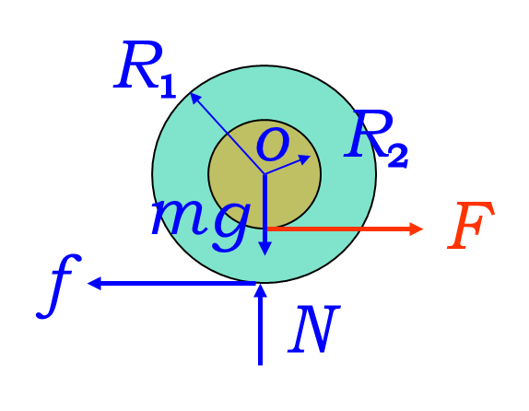
解：(1)当轮子与地
面无相对滑动时，
作纯滚动。
M
=
F
(
R
R
)
=
J
α
A
1
2
A
J
=
J
+
m
R
2
=
1.3×10³ kg.m²
A
0
1
M
F
(
R
R
)
α
=
A
=
1
2
J
J
A
A
9800
×
0.6
=
=
4.52 rad/s²
1.3
×
10³
（2）轴心O 的加速度为：
a
=
R
α
=
1
4.52
=
4.52 m/s²
×
0
1

Slide 84
(3)
F
f
=
m
a
0
f
=
F
m
a
0
=
9800
4.52
×
1000
=
5.28×10³ N
(4)
根据牛顿第二定律
F
f
=
m
a
f
=
F
m
a
轮子只滚不滑的条件是：
f
≤
f
静max
即：
f
m
a
≤
μ
N
=
μ
m
g
=
F
只滚不滑时
a
=
R
α
而
f
=
μ
m
g
1
静max
μ
m
g
≥
F
m
R
α
1
F
m
R
α
μ
≥
1
=
0.54
m
g

Slide 85

（5）如果力 F与水平方向夹角为θ (<π/2) 见
图，而仍要使木轴向前加速且与地面无相对滑动，
问θ最大不能超过多少？
F
θ

Slide 86
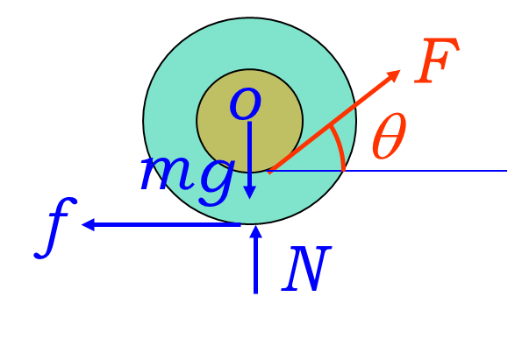
(5)设轮子向右运动
F
cos
θ
f
=
m
a
=
m
R
α
(1)
0
1
J
α
(2)
f
R
F
R
=
1
2
0
解式(1)(2)得：
F
(
R
cos
θ
R
)
α
=
1
2
≥
0
J
+
m
R
2
0
1
R
cos
θ
R
≥
0
1
2
R
0.4
cos
θ
≥
2
≥
=
0.4
R
1
1

Slide 87
刚体的定点运动—陀螺
绕对称轴高速旋转的刚体称为陀螺，或称回转仪.
陀螺在运动过程中通常有一点保持固定，故属刚体的定点运动.利用角动量和角速度的矢量性质，可以解释陀螺的运动.
z
z
z
Lsinθ
r_{C}sinθ
dϕ
M
M
进动
L
θ
r_{C}
θ
mg
mg
O
O
O

Slide 88
z
Lsinθ
dϕ
M
L
θ
mg
O
其中L是陀螺的自转角动量，为陀螺绕其对称轴旋转的转动惯量 J 与自转角速度ω的乘积.因此，陀螺的进动角速度为
由此可见，陀螺的进动角速度随着自转角速度 的增大而减少，与倾斜角度θ无关.

Slide 89
陀螺特点
z
保持转动方向
z
进动
章动
进动
进动
O
O
1.不受外力矩或外力矩很小时，刚体的角动量保持恒定
高速自转的陀螺具有极大的反抗外力矩的作用，力图保持其转轴在空间的方向不变.广泛应用于航海、航空、导弹和火箭等系统的定向、导航和自动驾驶等.
2.章动－当陀螺的自转角速度不够大时，则除了自转和进动
外，陀螺对称轴还会在铅垂面内上下摆动，即角
会有大小波动，称为章动。.

Slide 90
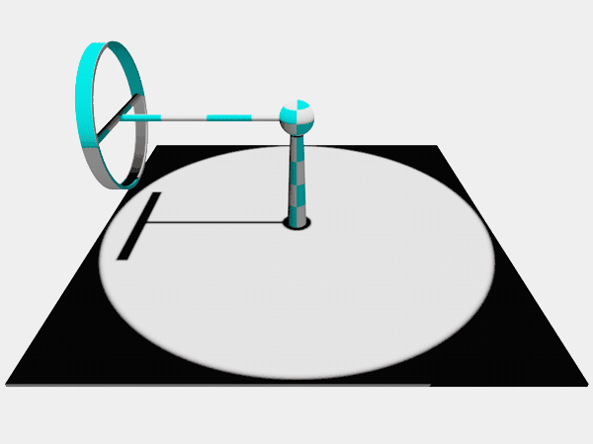
来自http://blog.sciencenet.cn/blog-729147-1069081.html，原作者张云。

